Slide 1
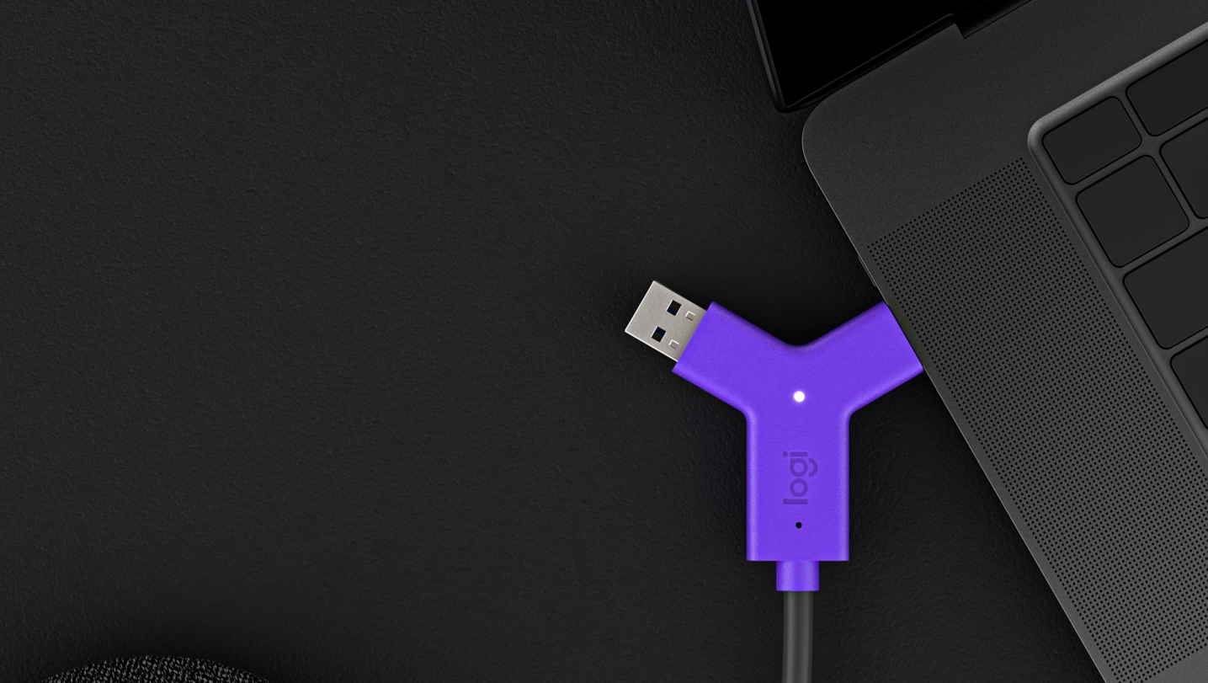

El enlace entre laptops y salas de reuniones
LOGITECH SWYTCH
Presentación de ventas - LAT Team

Slide 2
Agenda
Tendencias de la industria
Desafíos actuales
Presentación Logitech Swytch

Slide 3





TENDENCIAS DEL ESPACIO DE TRABAJO EN COLABORACIÓN
LA NUBE
67 % de las organizaciones tienen al menos una parte de sus comunicaciones unificadas en la nube.
TELETRABAJO
70% de los empleados a nivel global trabajan remotamente al menos un día a la semana.
1. Predominio de la nube
2. Crecimiento del teletrabajo
3. Video como nuevo estándar en la comunicación
4. Variedad y elección de espacios de trabajo y plataformas y servicios
5. Fuerza de trabajo digitalmente nativa
LLAMADAS DE VIDEO
La videoconferencia basada en la nube aumentó globalmente un 880% durante los últimos 4 años.
VARIEDAD DE ESPACIOS DE TRABAJO
El 79% de las personas que tienen acceso a una variedad de tipos de espacios de trabajo han reportado tener una gran experiencia laboral
GENERACIÓN Z Y EL VIDEO NATIVO
El 25% de los empleados entre 18 y 29 años utiliza el video en el trabajo todos los días
Notes:
The age of digital communication has already remade the workplace to be more efficient and effective. If you’re not adopting these digital workplace trends, your enterprise will be left behind. The arrival of a new generation of digitally native professionals and the technological expectations of workers of all ages confirms the fact that the companies that succeed in the next decade will be the ones that value the limitless ways of working made possible by today’s technologies.

Slide 4
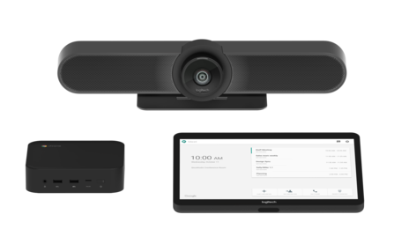
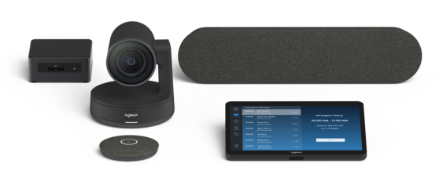
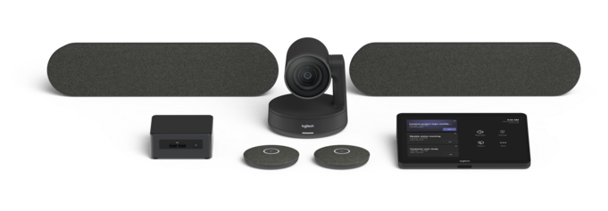
A todos nos gustan los sistemas de videoconferencia en la sala
Un clic para conectarse con integración de calendario
Interfaz de usuario consistente en cada sala
Fácil de implementar y administrar
No se requiere capacitación
Notes:
Ya sabemos que todos disfrutamos de la comunicación en video, y los disfrutamos aún más cuando es fácil de usar.

Slide 5
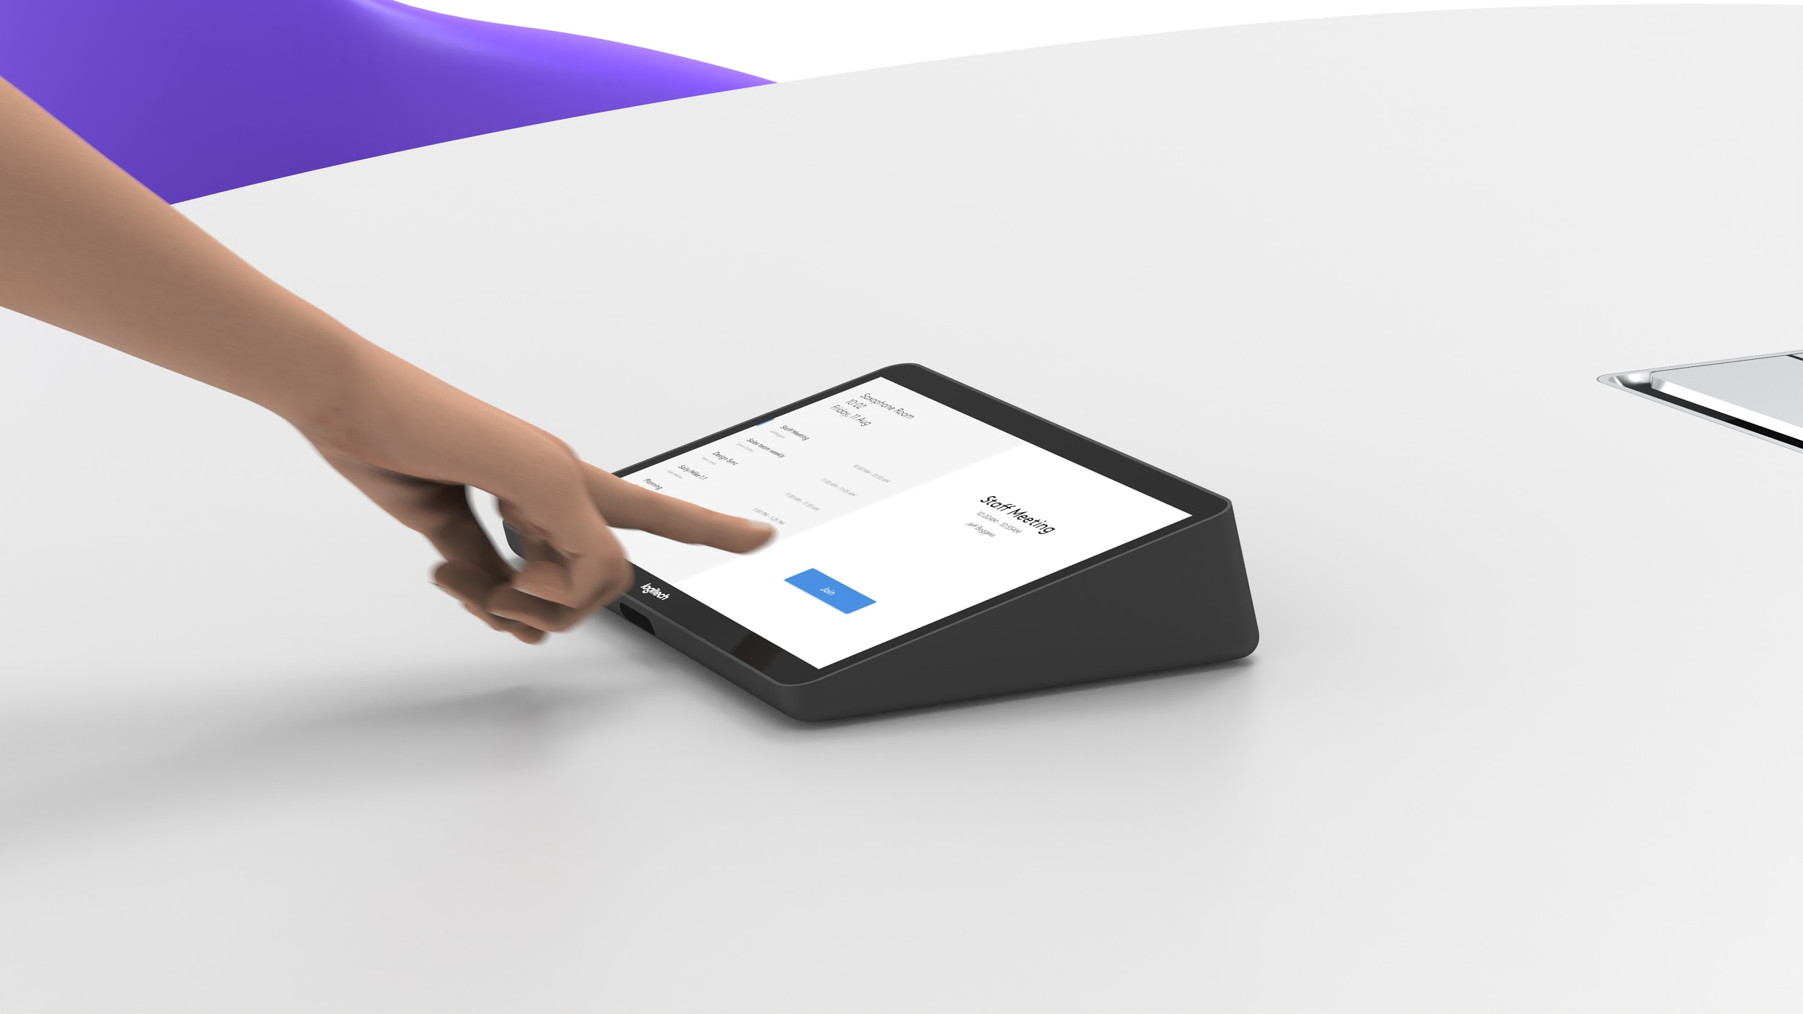
Notes:
Definitivamente la simplicidad de uso es uno de factores más importantes que tienen en cuenta las organizaciones al momento de determinar qué solución implementar...la integración con el calendario, la capacidad de conectarse a la llamada con un solo toque desde el sistema de la sala de conferencias, etc, es posible siempre que la reunión se realice con el mismo servicio integrado al sistema de la sala.

Slide 6




Sin embargo...
Otros
¿Qué pasa cuando somos invitados a una reunión en una plataforma o servicio que no es el que tenemos integrado en nuestro sistema de sala?
Notes:
But sometimes, people need to use these rooms with different services. In larger companies, IT organizations frequently support multiple meeting platforms for different teams, geographies, or divisions. It’s harder than ever to predict the “workplace of the future,” but one thing’s for sure: video has quickly moved from “nice to have” to “must have” for a distributed workforce. And IT is understandably reluctant to make video investments that lock their rooms to a single platform.

Slide 7
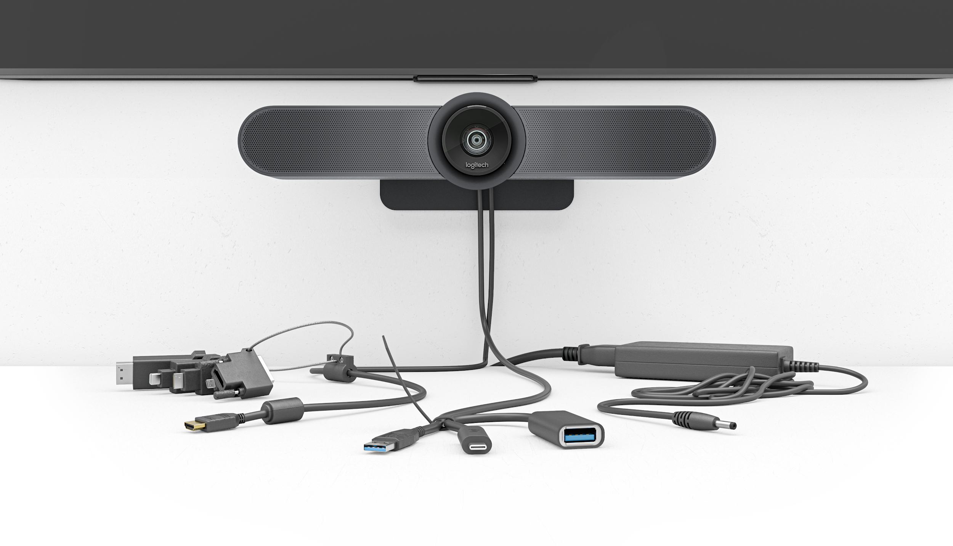
“Simplemente dejamos que los usuarios usen sus laptops.”
Notes:
One solution is to configure some rooms for BYO -- Bring Your Own. End users are familiar with video software on their own laptops, so the idea is that they bring their laptop to the room and plug into the room’s display and conference camera. Unfortunately, these rooms typically feature a rat’s nest of cables, dongles, and adapters that tend to break, walk away, and may not even offer compatibility with every laptop.

Slide 8
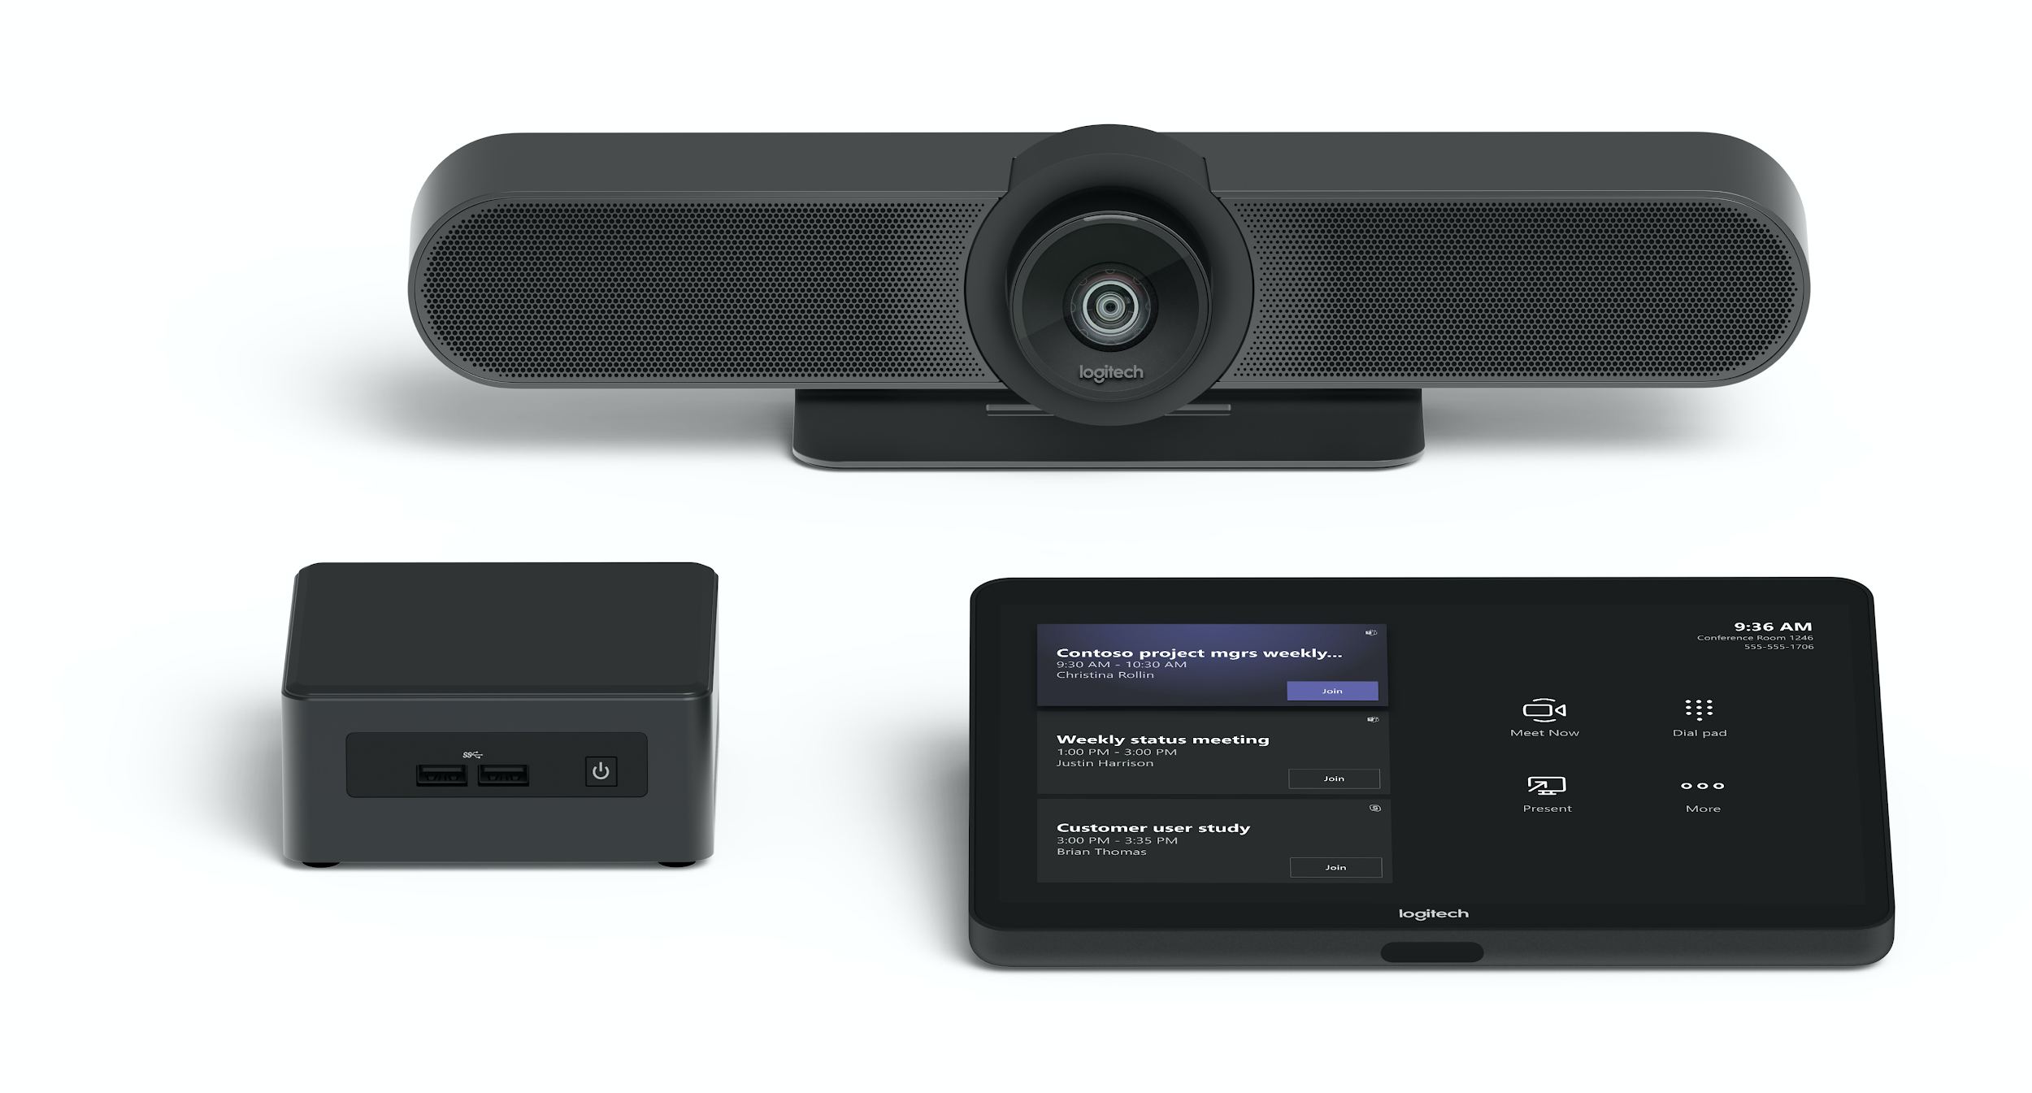
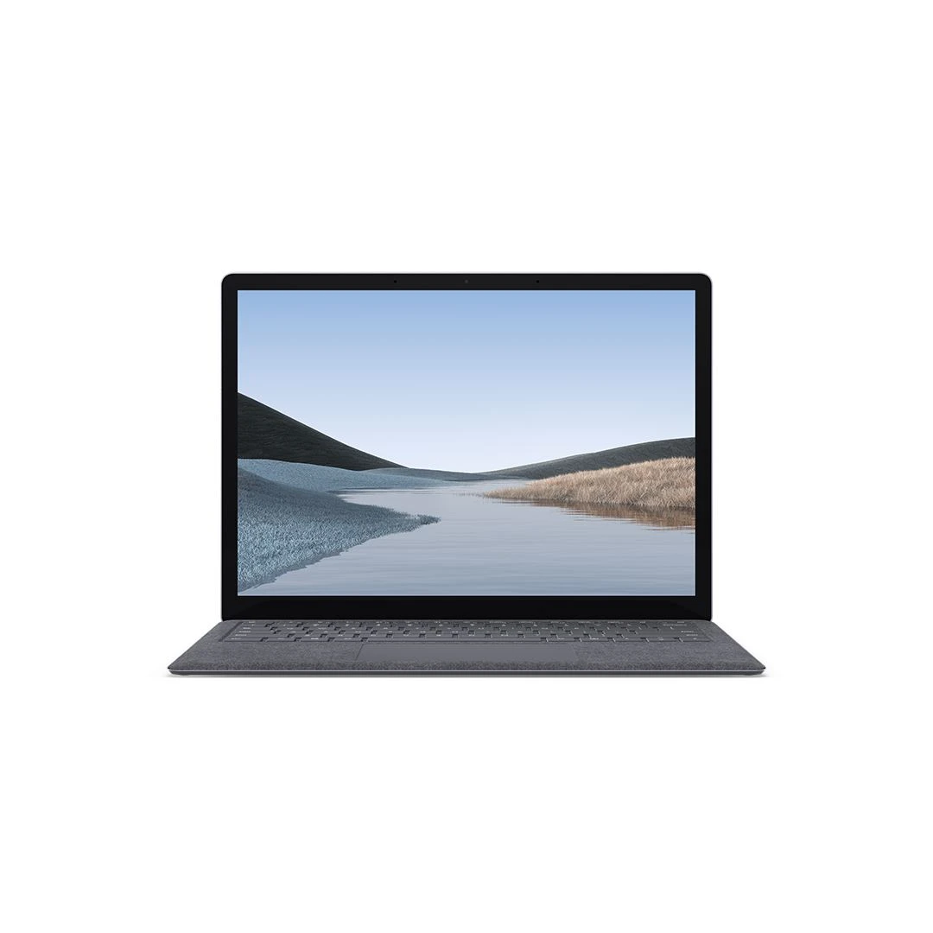
¿Podemos tener ambas cosas?
+
Reuniones diarias con el sistema de video de sala integrado a la plataforma de elección corporativa
Posibilidad de realizar reuniones desde la sala en cualquier otro servicio de video en la nube

Slide 9
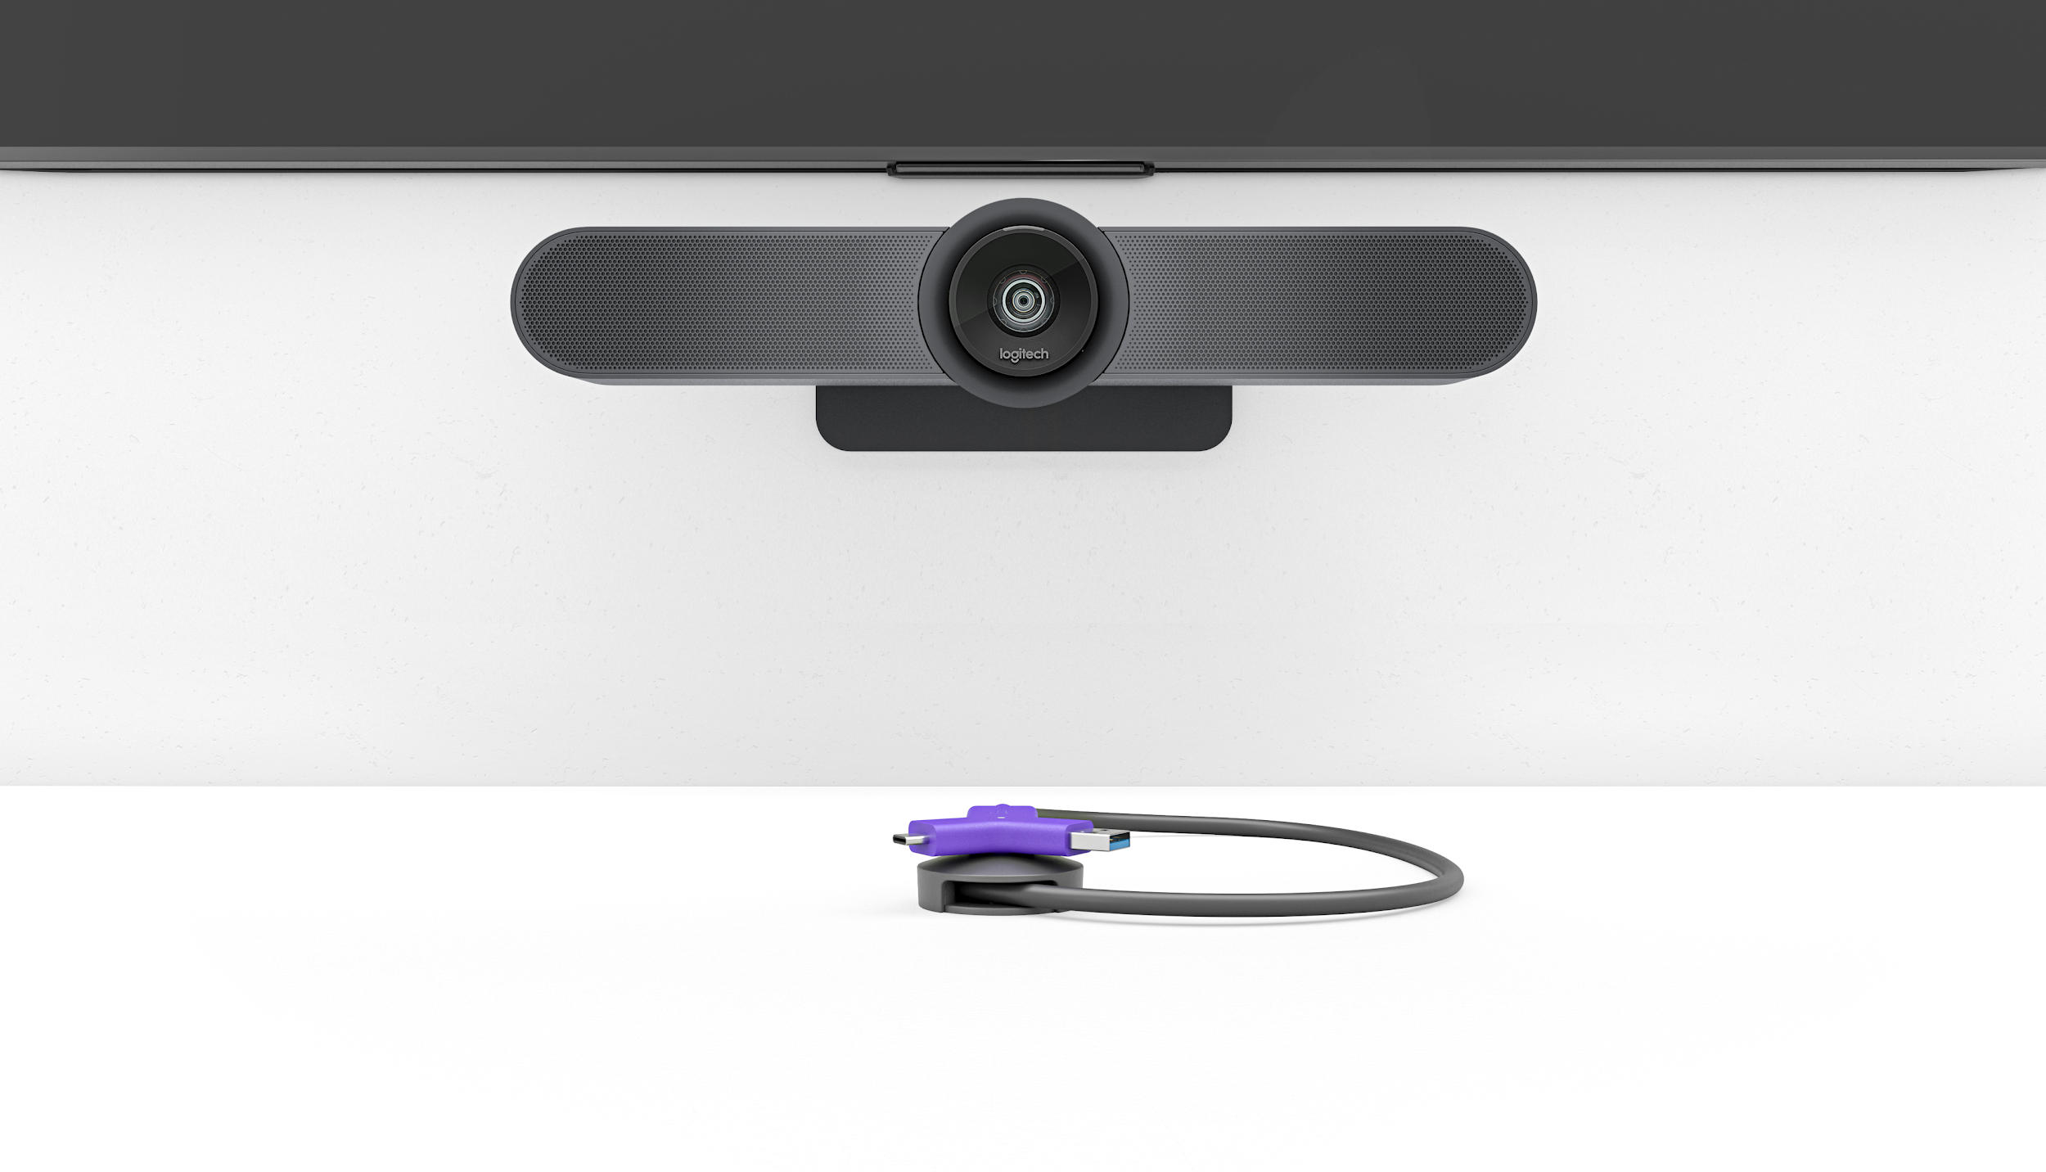
Notes:
That’s why we created Logitech Swytch, a universal laptop link for all of your meeting rooms.

Slide 10

El enlace entre laptops y salas de reuniones.
logitech.com/swytch

Slide 11
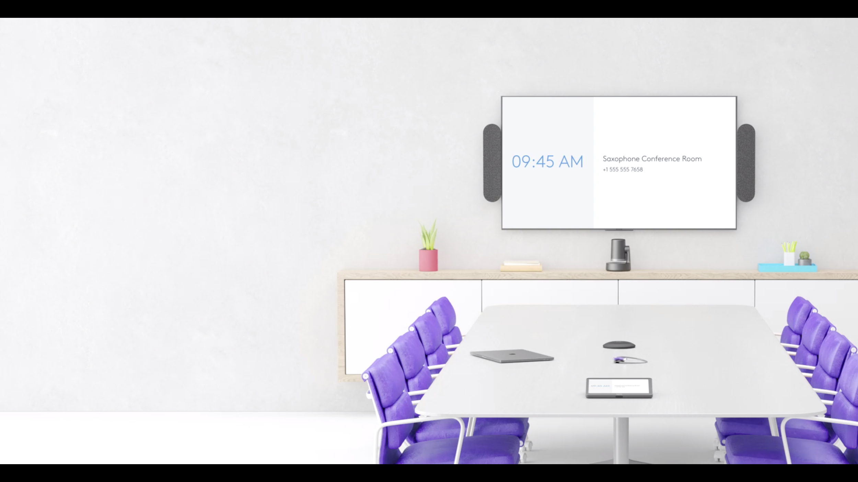
Notes:
Let’s look at the end user experience. IT has deployed a room solution with Logitech Tap, but today, you need to join a GoTo Meeting call. How do you do it?

Slide 12
SWYTCH
Notes:
You see that the Swytch Connector is available here on the table...

Slide 13
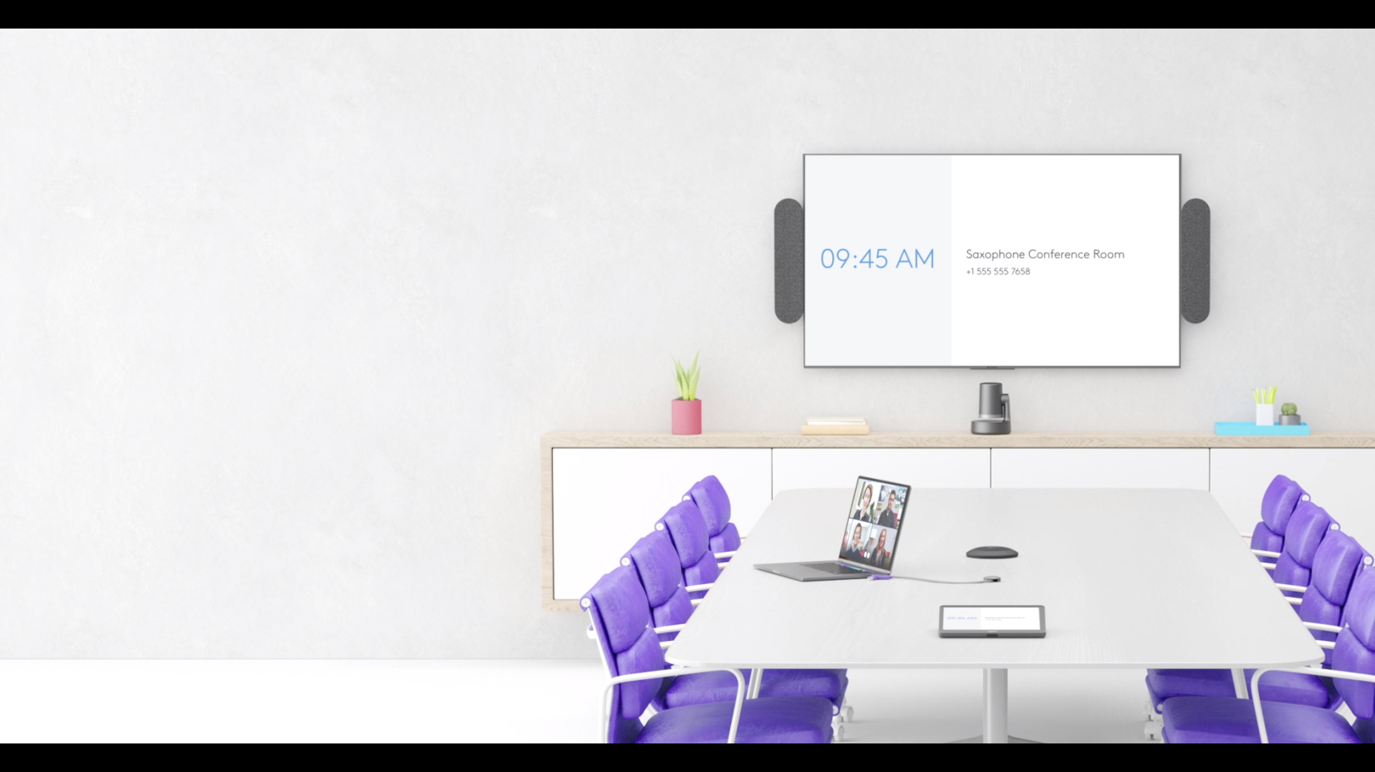
CONECTAR SWYTCH
Notes:
You plug it into your laptop...

Slide 14
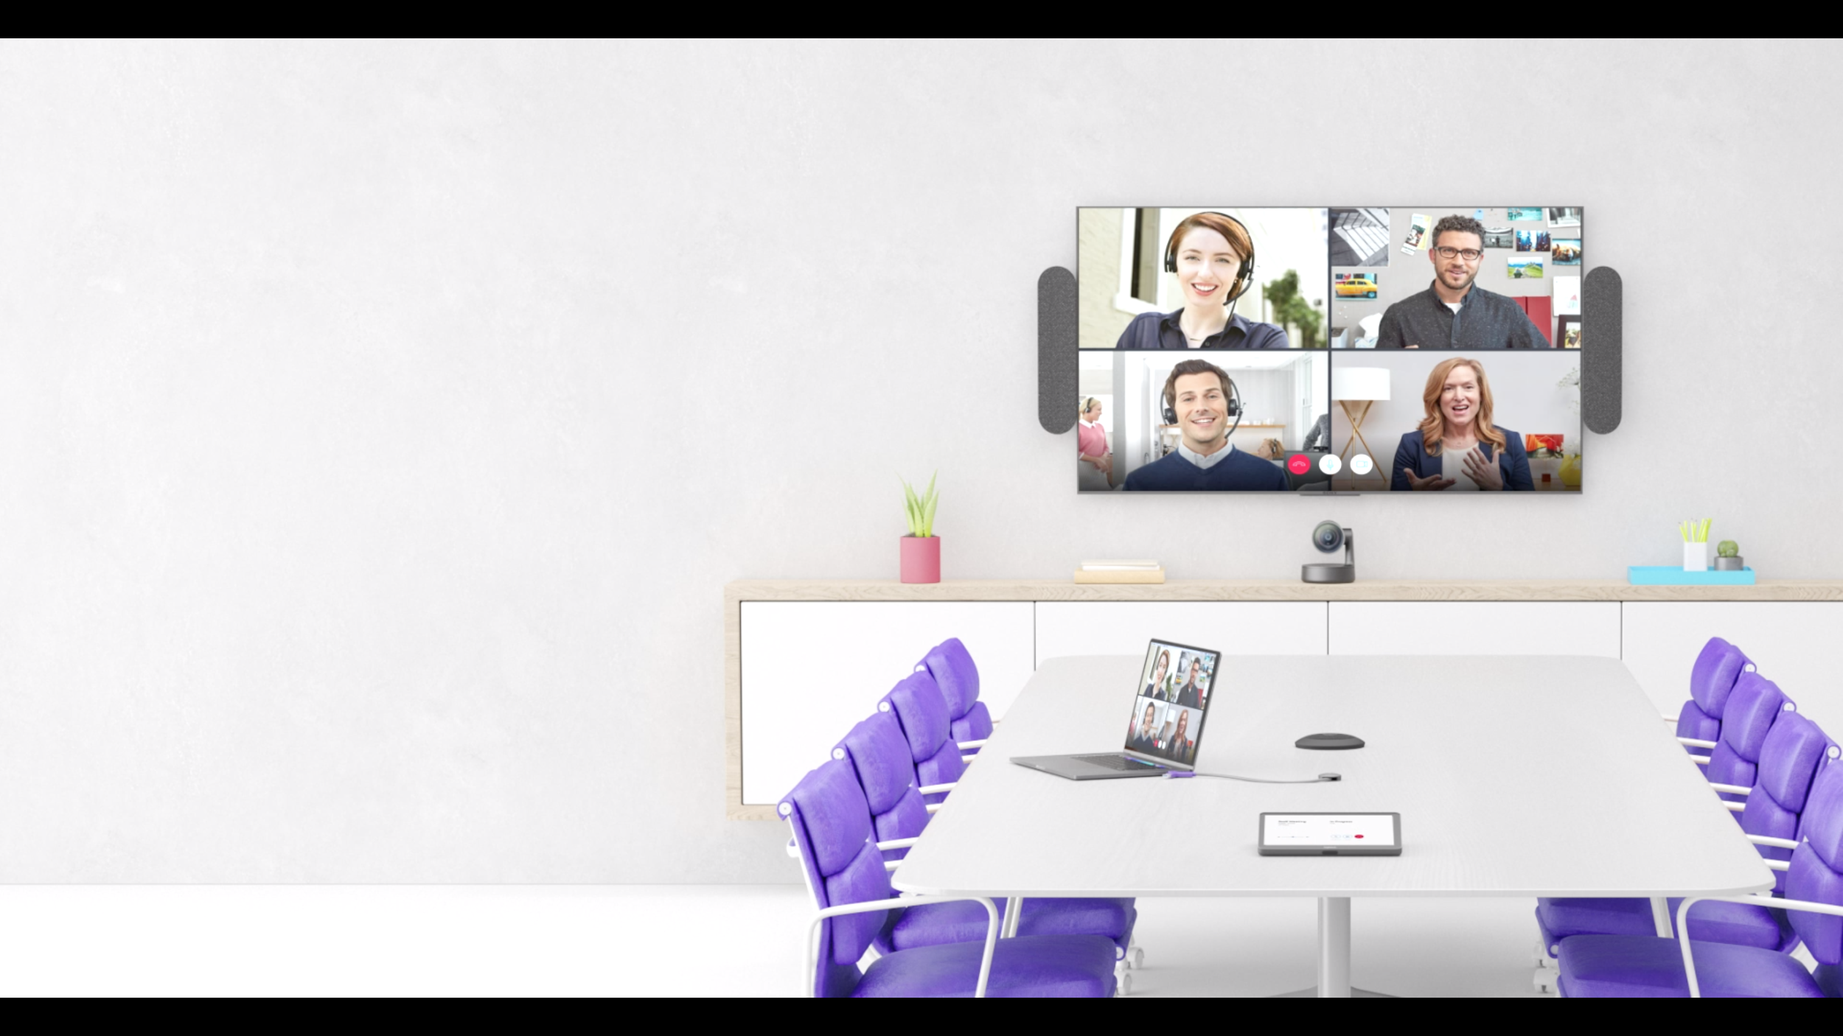
APROVECHA LA SALA
Notes:
And now your laptop takes over the room’s display, and -- in this example -- the Logitech Rally conference camera system with its PTZ camera, speakers, and microphones.
With the laptop’s display mirrored to the room display, the user simply launches their software of choice -- GoTo Meeting, in this example -- and now everyone can see and be seen. You can mute and unmute, text chat, share content, and every other native feature, but from rooms with your best video conferencing equipment.

Slide 15
DESCONECTAR SWYTCH
Notes:
After the meeting, simply disconnect Swytch to return the AV equipment to the native room solution.

Slide 16
LISTO PARA LA SIGUIENTE REUNIÓN
Notes:
Now, the rooms is again ready for meetings on the native platform, or on any other video conferencing, webinar, or broadcasting platform.

Slide 17
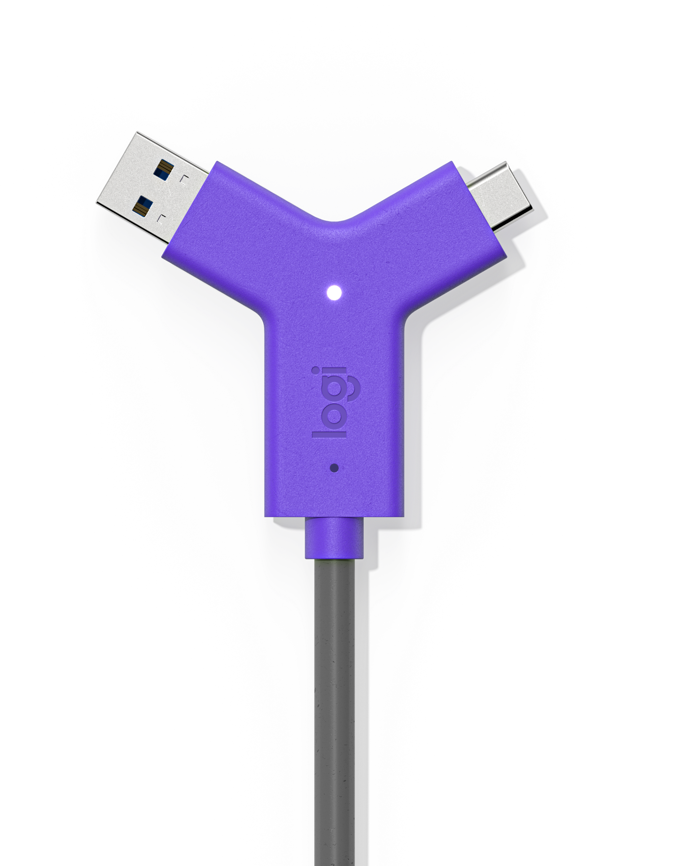
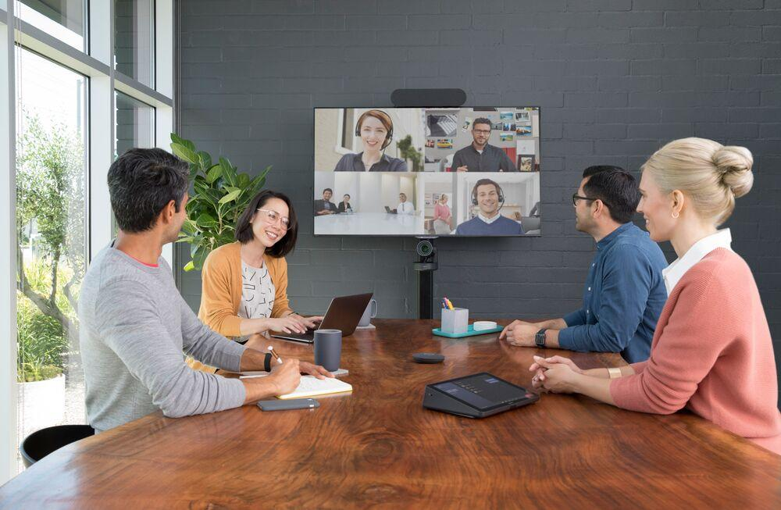
Casos de uso y aplicaciones
¨Estamos cambiando nuestras reuniones para Microsoft Teams y nos gustaría tener MTR en todas las salas, sin embargo no nos gustaría perder la inversión que ya hicimos con licencias Zoom para los directores que prefieren usar la plataforma para reuniones externas” .
Otros
En ocasiones, algunos usuarios necesitarán conectarse a reuniones en otras plataformas de video, y con Swytch podrán realizar estas reuniones desde su sala de videoconferencia tradicional.

Slide 18
UNA MIRADA EN DETALLE

Slide 19
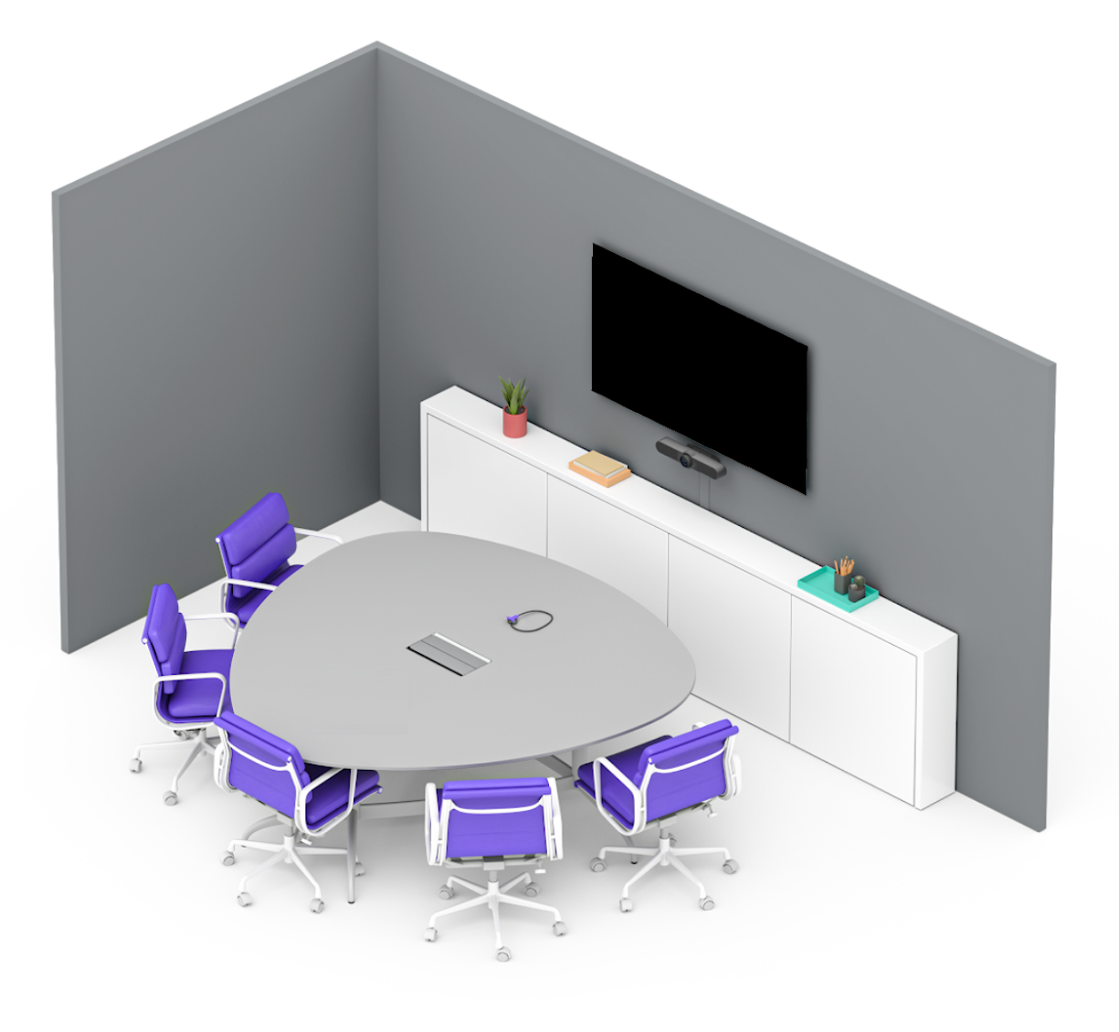
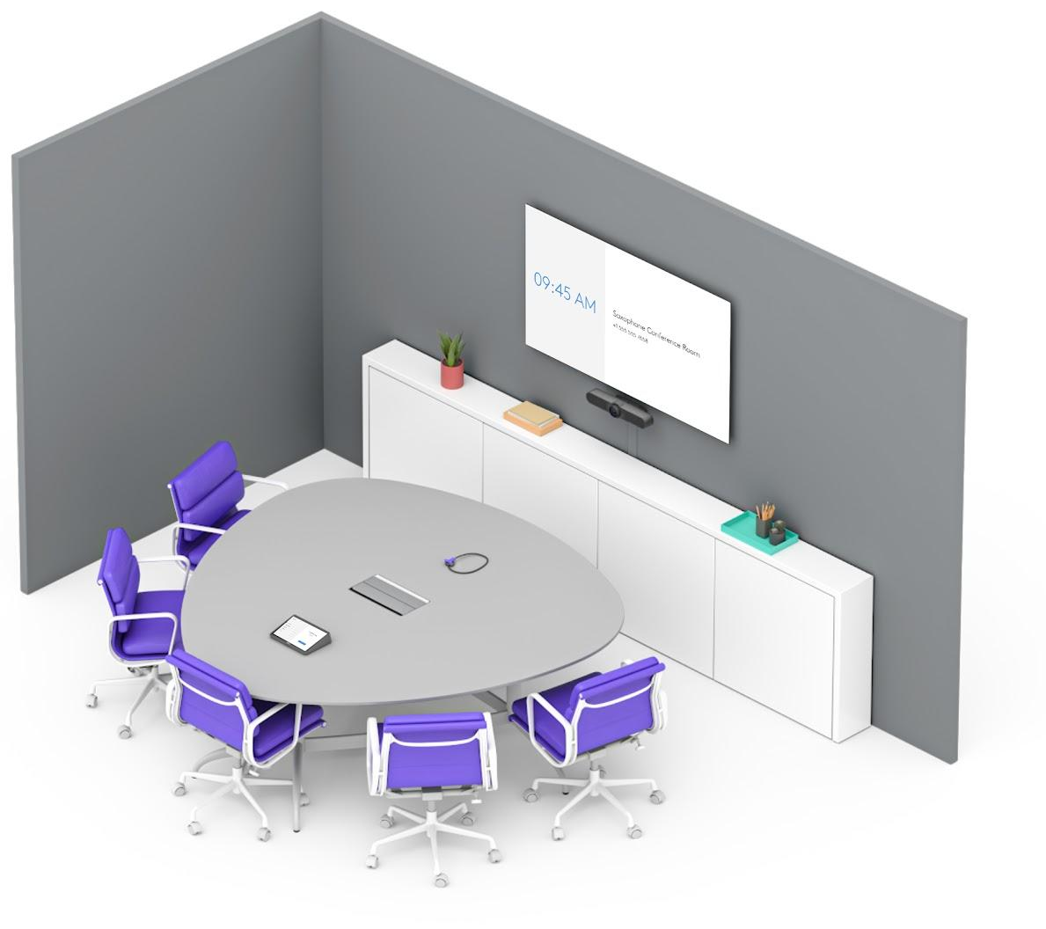
Experiencia de usuario sencilla
Sala de reuniones
Salas BYOD

Slide 20
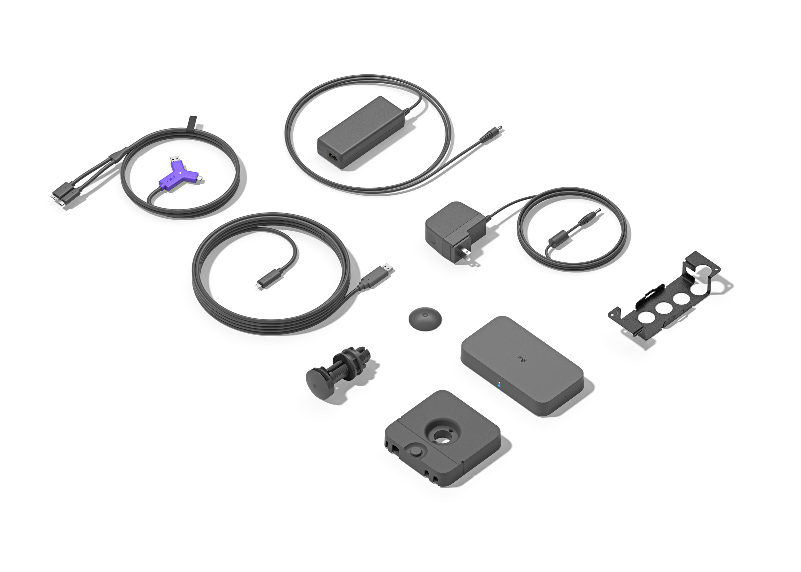
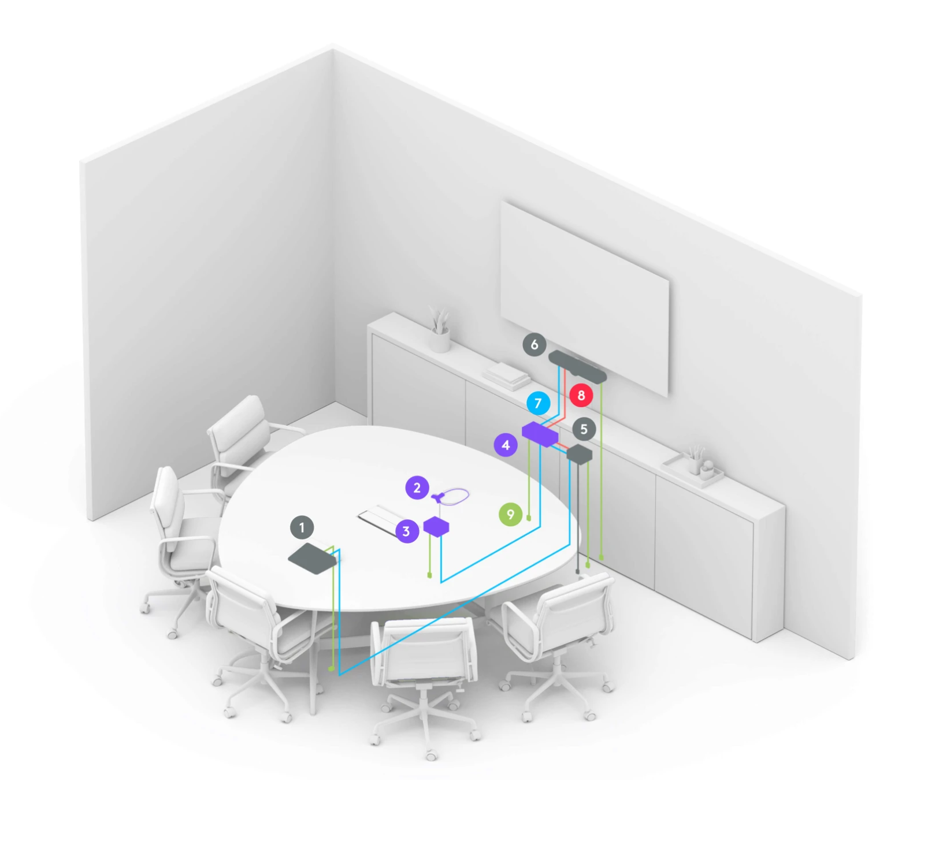
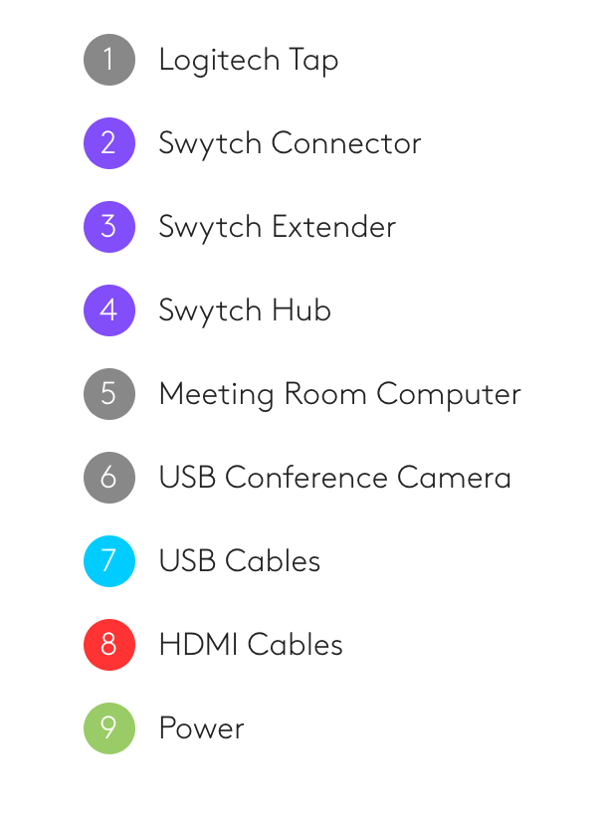
Respaldado por un sistema sofisticado

Slide 21
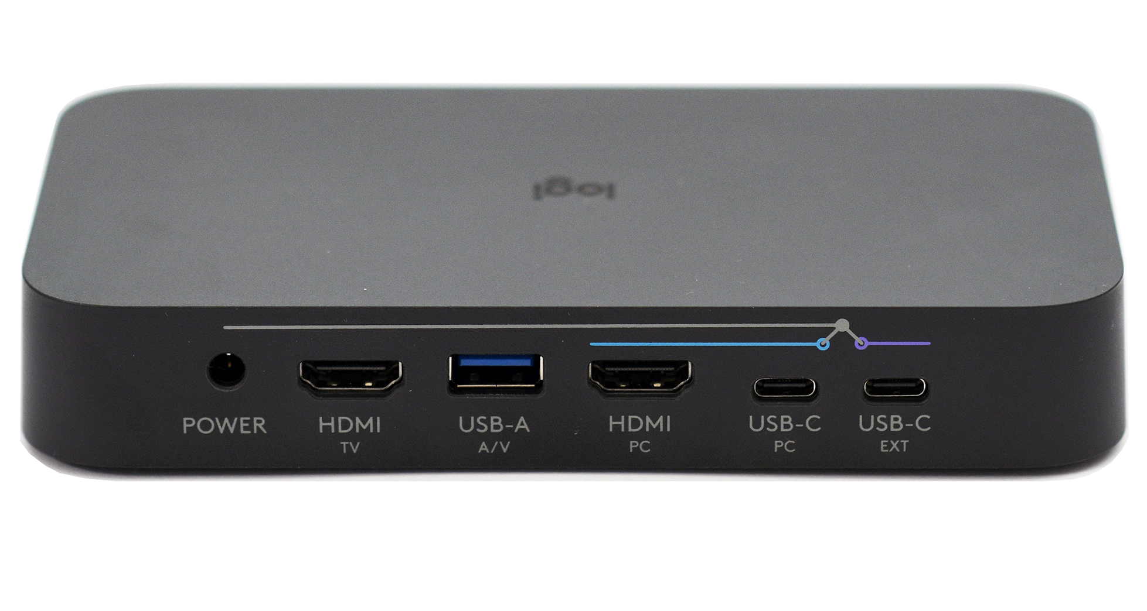
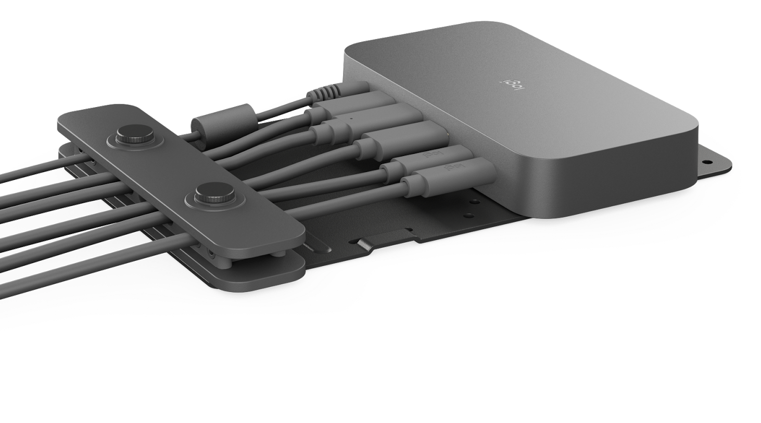

Swytch Hub
Función: sensor automático USB 3.0 + Switch HDMI 2.0
Objetivo: conectar el equipo de video de la sala y la PC
Potente: Incorpora la tecnología DisplayLink™ que combina USB y HDMI en un único cable
Se muestra con montaje de PC de Logitech

Slide 22
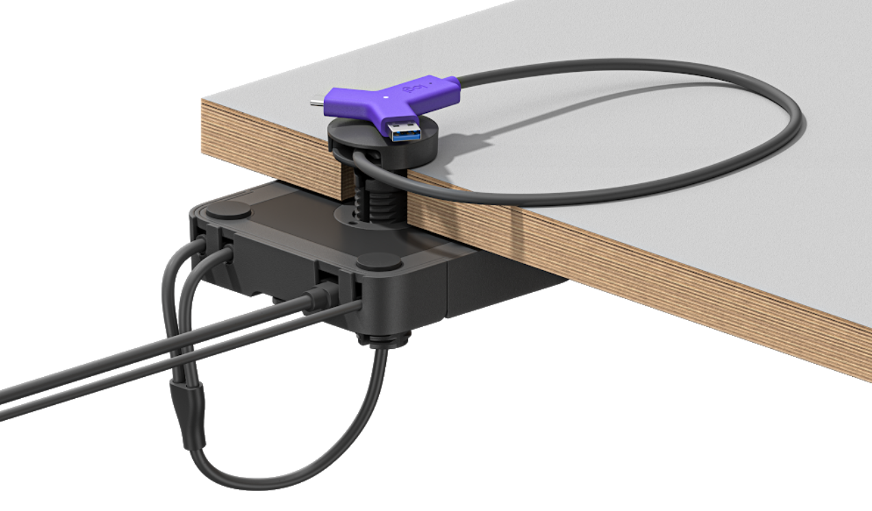
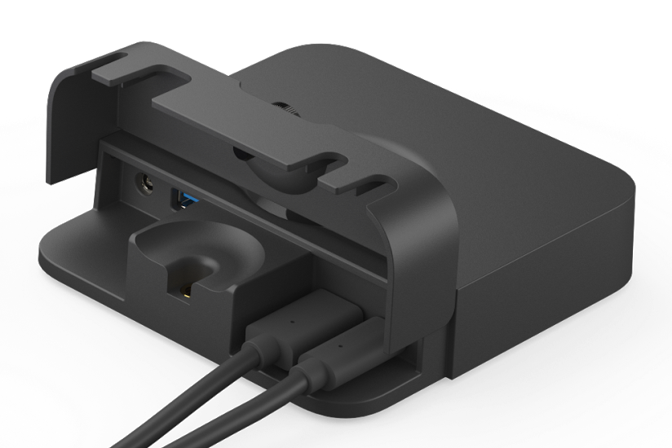
Extensor de Swytch
Función: extiende el hub de Swytch hacia la mesa
Objetivo: eliminar el cableado visible
Potente: retención de cable incluida para mantener las conexiones seguras

Slide 23
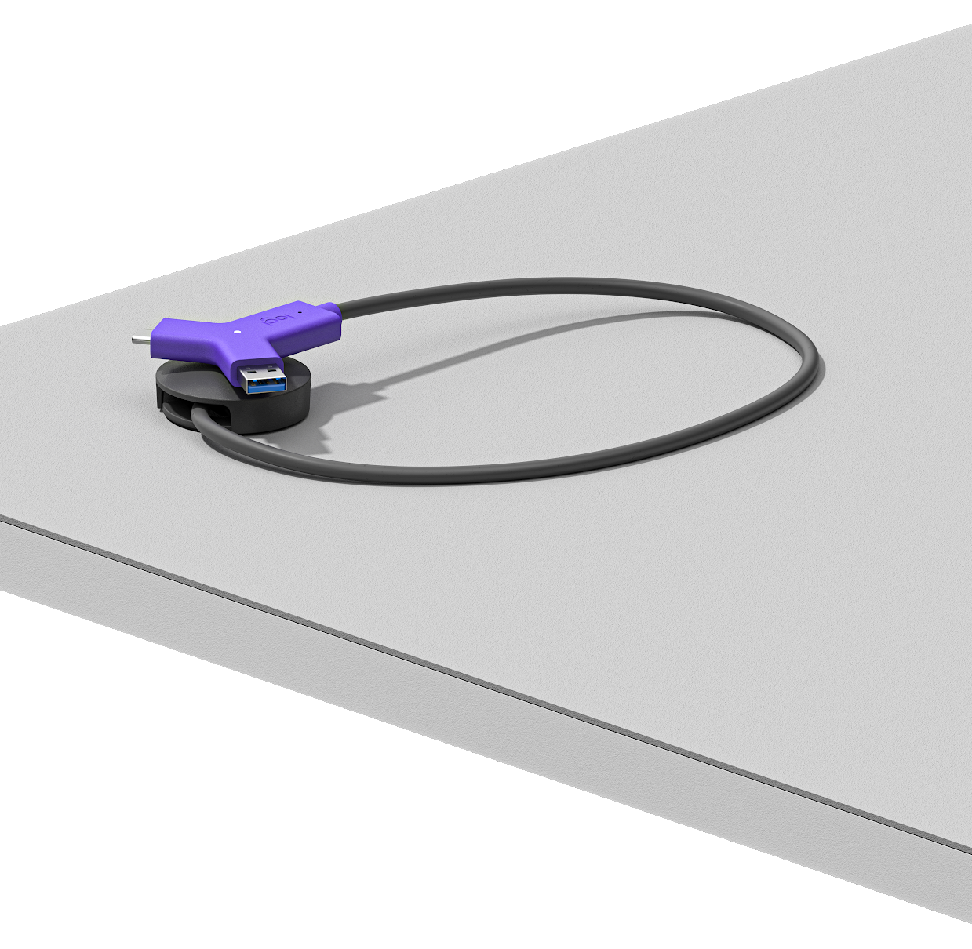
Dock magnético
Función: mantiene la mesa organizada con un lugar para colocar el conector de Swytch
Objetivo: organizar la sala para mayor espacio y mejor colaboración
Poderoso: se coloca a través de un orificio en la mesa
Notes:
We include two versions of Magnetic Dock, one peel-and-stick for a no-drill option, and another that fits through a grommet hole for a sharp, custom-installed appearance.

Slide 24
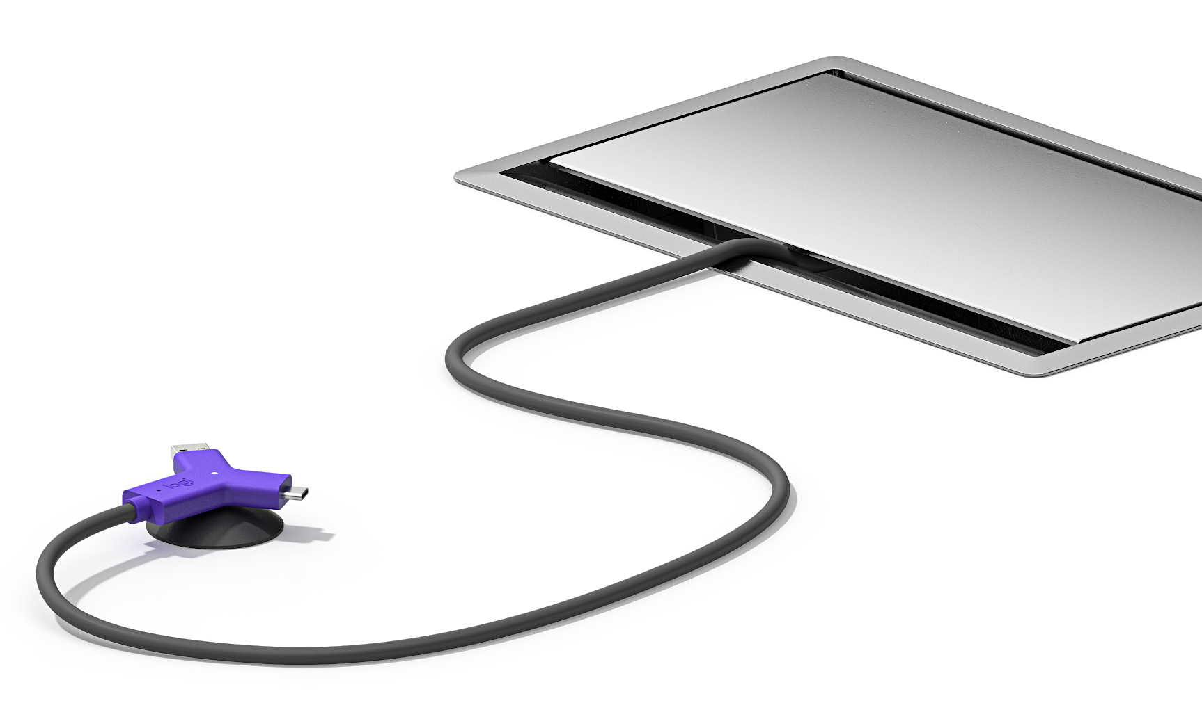
Opción de instalación sin perforaciones
Función: colócalo en mesas que no tienen perforaciones
Objetivo: el extensor de Swytch cabe en cualquier apertura regular para organización de cables
Poderoso: incluye un segundo dock magnetico adherible para una apariencia más organizada
Notes:
We designed Swytch to integrate beautifully into any room, hiding components out of sight.

Slide 25
Conector de Swytch
Función: conecta la laptop al sistema de video de la sala
Objetivo: compatibilidad universal (USB A+C) con laptops Windows, MacBooks y Chromebooks que tiene puertos USB 3.0
Poderoso: entrega 60 watts a la laptop que permite la carga a través del USB tipo C

Slide 26
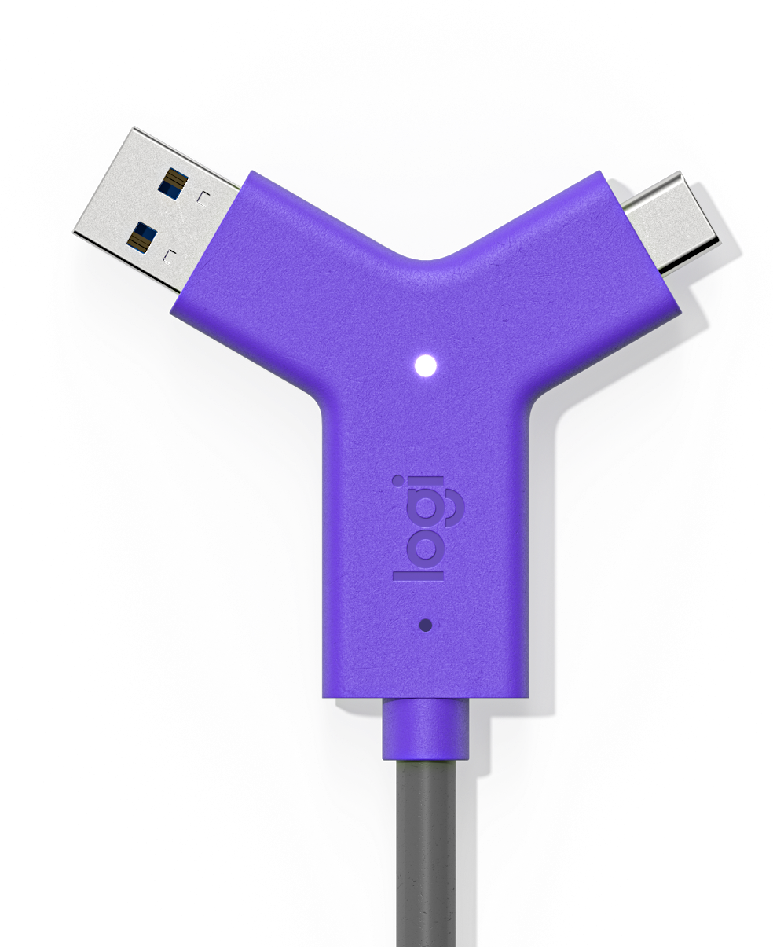
Beneficios de Logitech Swytch
Flexible: participa en cualquier reunión desde cualquier sala
Fácil: Combina simplicidad con flexibilidad, incluso cuando se intercambian servicios
Universal: funciona con cualquier laptop
Asequible: sin aplicaciones ni contratos
Capaz: diferenciación de funcionalidades como resolución 4K y la carga de la laptop para entregar una mejor solución

Slide 27
Combinación sin paralelo
Reuniones diarias
Soluciones de sala con Logitech Tap
Todos los demás servicios de video
Cualquier laptop con Logitech Swytch

Slide 28
PREGUNTAS

Slide 29

GRACIAS

Slide 30
ADICIONALES

Slide 31
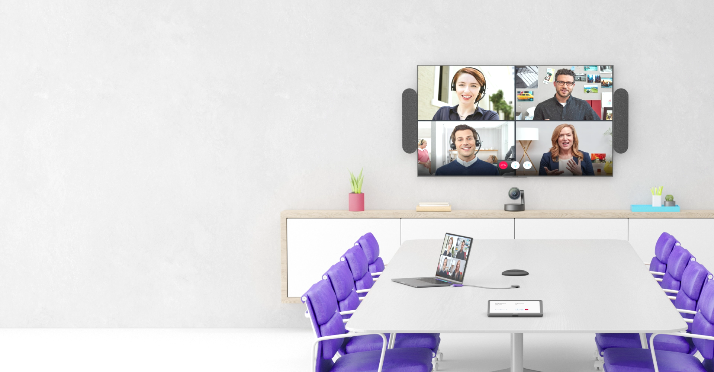
Características destacadas de Swytch
4K Cam & Pantalla
Carga de 60 Watts
USB A+C
Video + Audio
Dock magnético
HDMI

Slide 32
Una sencilla solución de videoconferencia que utiliza una única conexión USB para, cambiar el control de la cámara, los dispositivos de audio y la pantalla de las salas de reuniones a tu laptop.
Ahora, los usuarios pueden usar el sistema de la sala con cualquier software de videoconferencia, de webinar, o servicio de transmisión.
logitech.com/swytch

Slide 33
REQUERIMIENTOS & COMPATIBILIDAD
MEETING ROOM EQUIPMENT
Pantalla: entrada HDMI
Cámara de conference: cámara USB de conferencias
LAPTOP
Puerto USB 3.0: Tipe A o Tipe C
Alimentación por USB: hasta 60 watts para compatibilidad con laptops con USB Type C
Sistema operativo con driver DisplayLink Plug and Display™: Windows® 10, macOS® 10.15 o superior, y Chrome OS™ 75 o superior
CÁMARAS DE CONFERENCIAS
Compatible con cámaras de conferencias que se conectan a la computadora en una sala de reuniones mediante USB. como Logitech Rally. MeetUp y Group.
SOLUCIONES DE SALA
Microsoft Teams Rooms
Zoom Rooms
También compatible con otros sistemas de videoconferencia para sala que usan cámaras con conectividad USB y HDMI para conectar la pantalla. Para información adicional ver:
www.logitech.com/swytch-setup.

Slide 34
DIMENSIONES, MONTAJE, & INTERFACES
DIMENSIONES
Swytch Hub
Altura: 27.4 mm (1.08 in)
Ancho: 164 mm (6.46 in)
Profundidad: 90 mm (3.54 in)
Extensor de Swytch
Altura: 27.4 mm (1.08 in)
Ancho: 120 mm (4.72 in)
Profundidad: 120 mm (4.72 in)
MONTAJE
Hub de Swytch: Compatible con Logitech PC Mount (se compra por separado)
Extensor de Swytch: se instala mediante un orificio de 25 mm (1 in) o sujeto desde abajo de la mesa con el hardware incluido
Conector de Swytch: doc magnetic incluído(orificio o adherido)
PUERTOS & INTERFACES
Hub de Swytch
Alimentación
HDMI 2.0 a la pantalla
HDMI 2.0 a la computadora de la sala
USB tipo 3.0 a la cámara de conferencias
USB 3.0 tipo C a la computadora de la sala
USB 3.0 tipo C al extensor de Swytch
Extensor de Swytch
Alimentación
USB tipo 3.0 Tipo al hub de Swytch
USB 3.0 tipo C al conector de Swytch
USB 3.0 Micro B al conector de Swytch
Conector de Swytch
USB tipo 3.0 a las Laptops con puertos tipe A o C

Slide 35
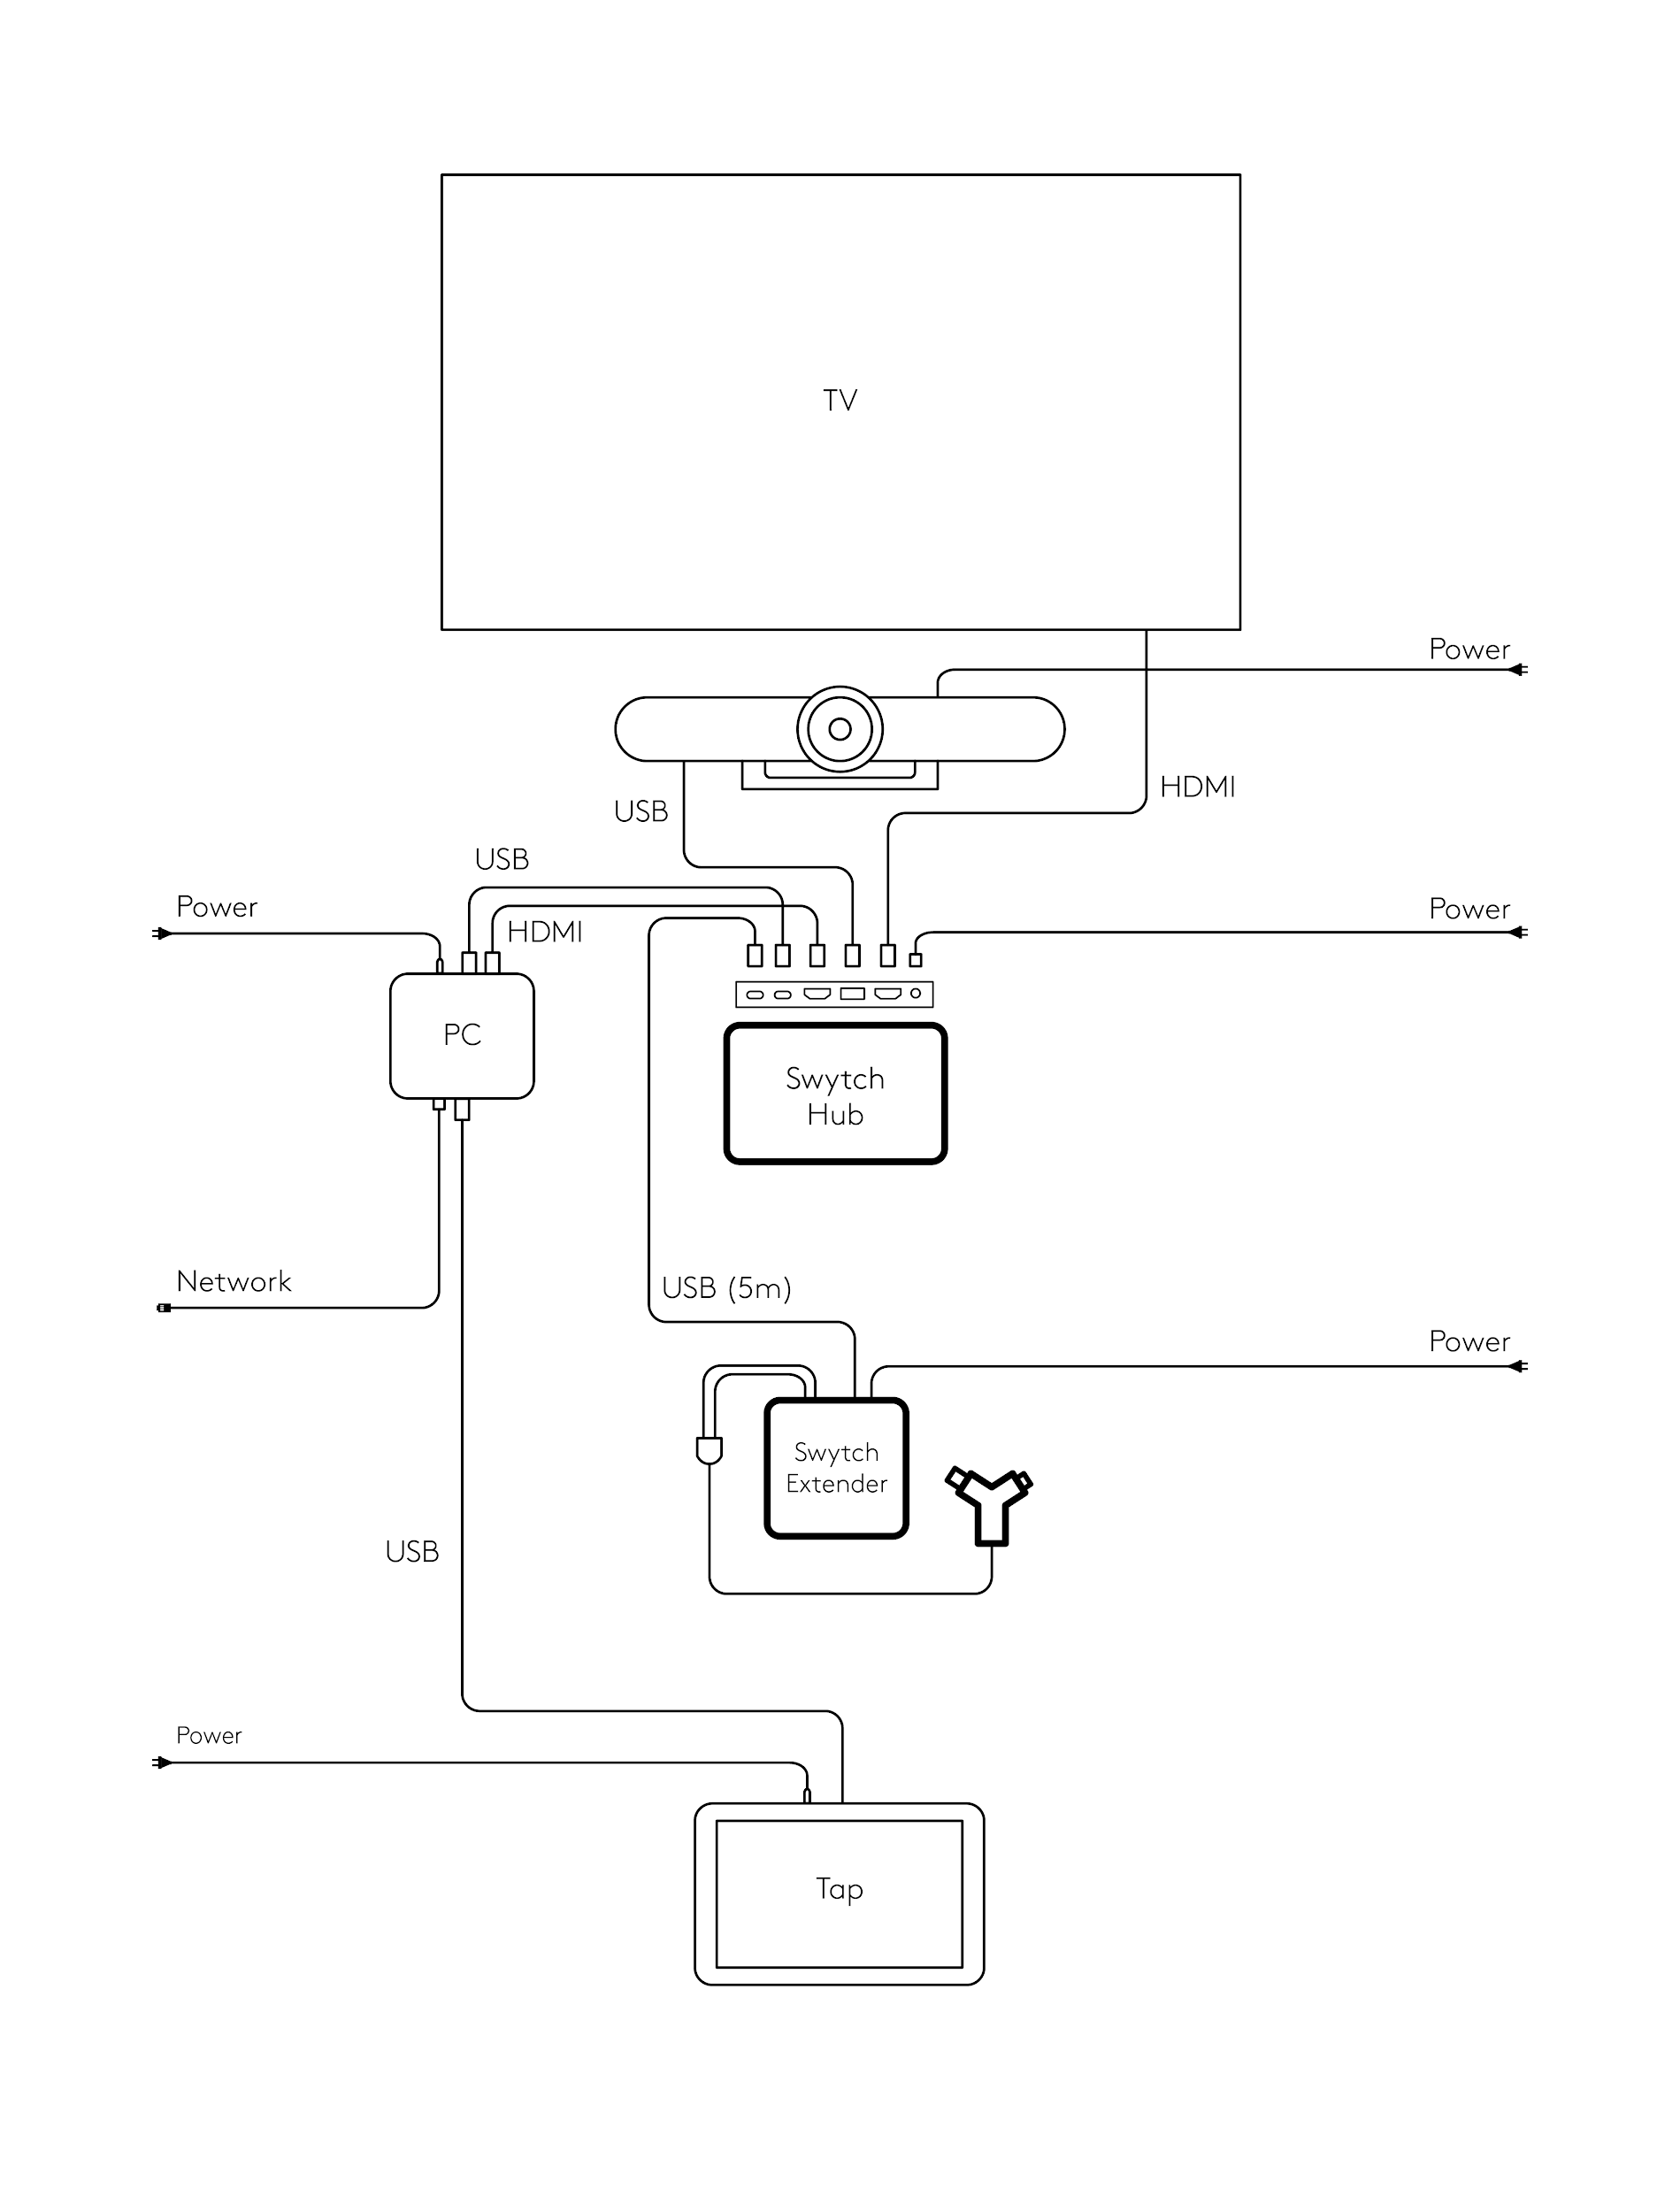
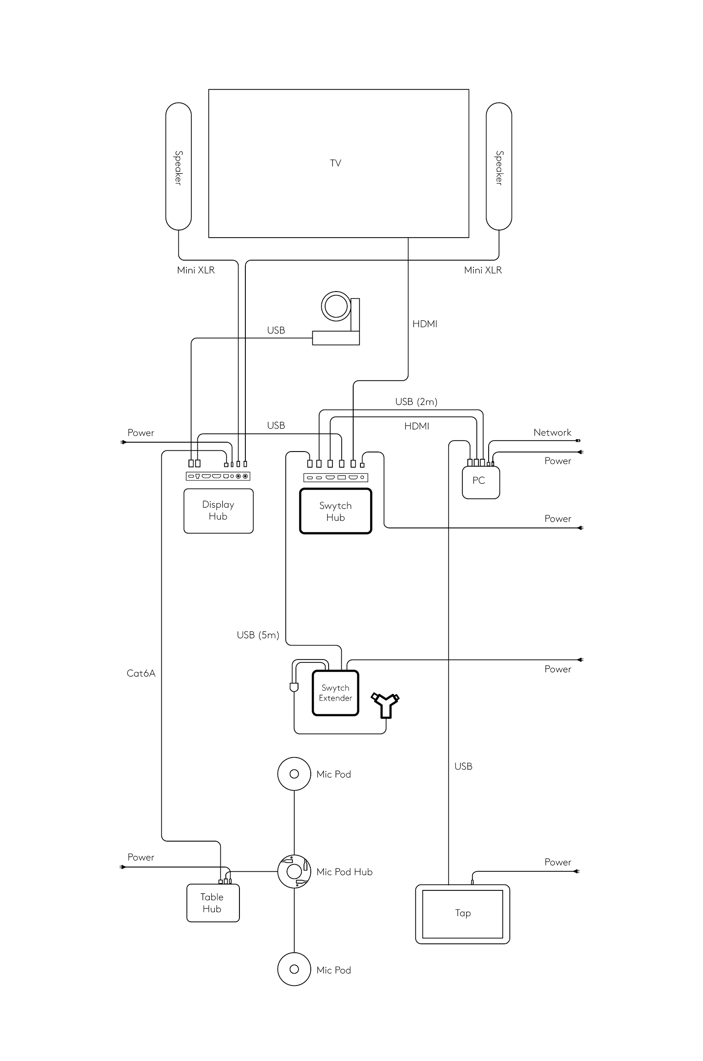
DIAGRAMAS DE CABLEADOS

